Slide 1
浅谈MySql索引及锁的应用
厦门大学数据库实验室
http://dblab.xmu.edu.cn
刘颖杰
2014年3月8日

Slide 2
MySql索引分类
B-树索引(B+-树)
哈希索引
空间数据索引(R-Tree)
全文索引
其他索引类别

Slide 3
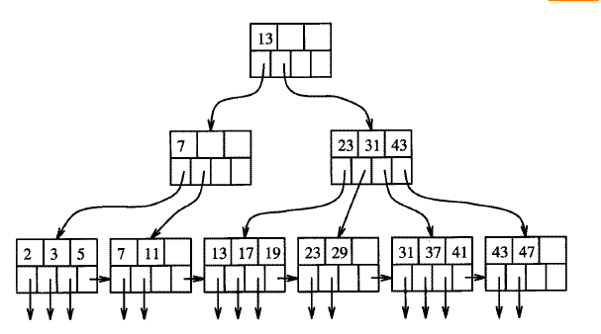
为什么使用B-树索引？
顺序搜索 N
二叉树$\log_{2}$n
B-树 $\log_{a}n$

Slide 4
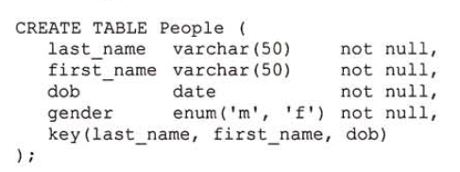
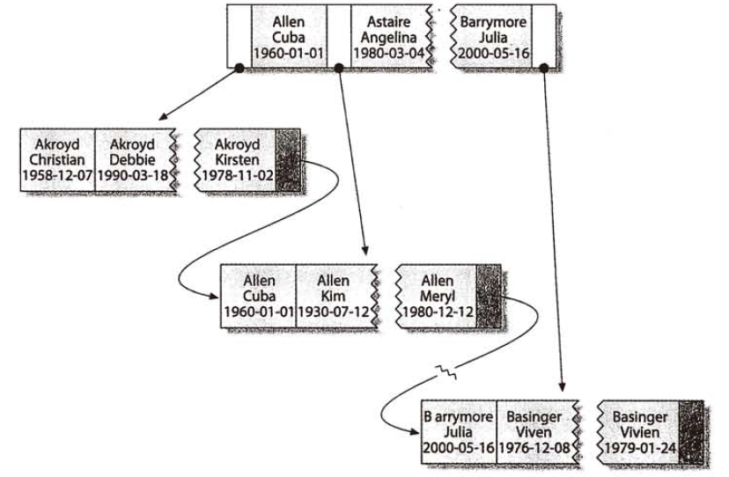
全值匹配
匹配最左前缀
匹配列前缀
精确匹配某一列并范围匹配另一列
索引覆盖

Slide 5
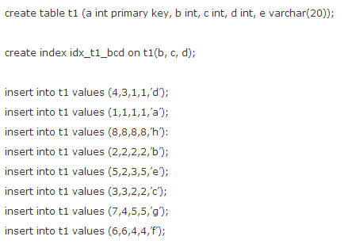
如何使用where进行过滤

Slide 6
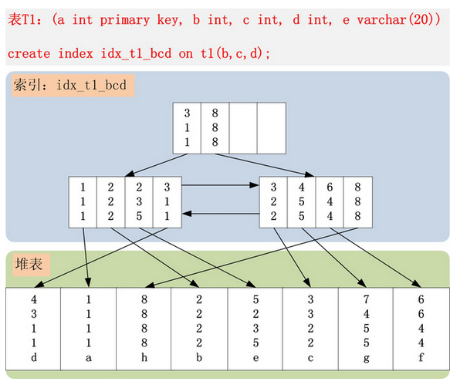
如何使用where进行过滤
什么是覆盖索引

Slide 7
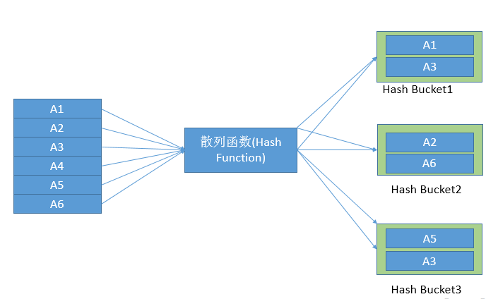
哈希索引的使用
精确查找速度极快

Slide 8
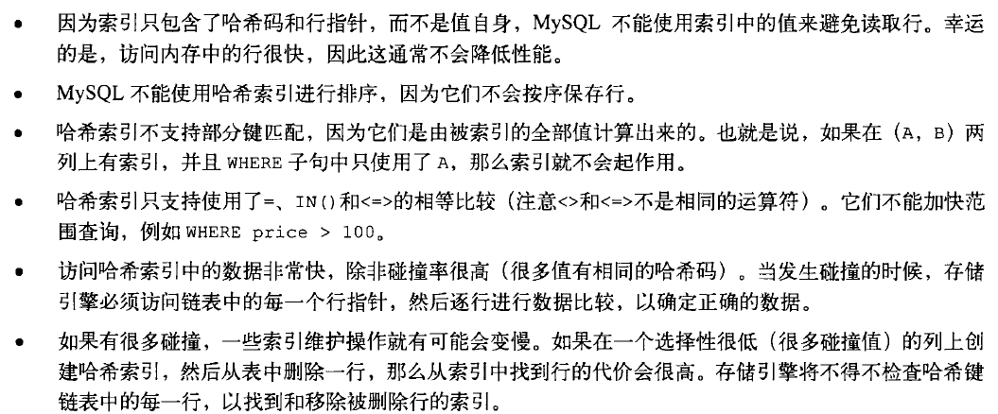

Slide 9
使用hash的一个场景
Innodb不显式支持哈希，于是手动建立，并使用触发器来维护

Slide 10
再谈B-树索引
全值匹配
匹配最左前缀
匹配列前缀
精确匹配某一列并范围匹配另一列
索引覆盖

Slide 11
B-树索引的缺陷
Where first_name=‘jay’ ;
Where last_name=‘leo’ and dob=‘1983-2-23’;

Slide 12
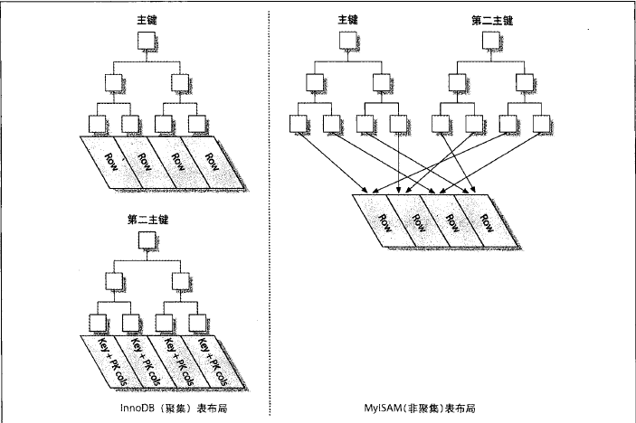
MyIsam和Innodb索引的不同

Slide 13
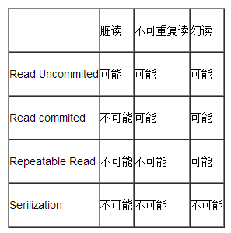
锁问题——前情回顾
隔离性

Slide 14
MyIsam
永远不会发生死锁

Slide 15
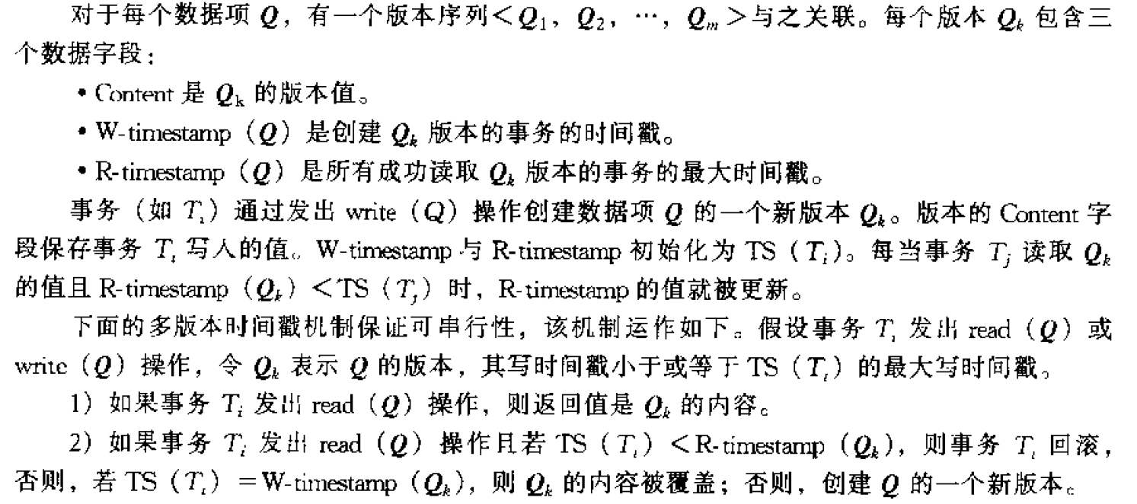
Innodb的MVCC

Slide 16
Innodb加锁浅谈

Slide 17
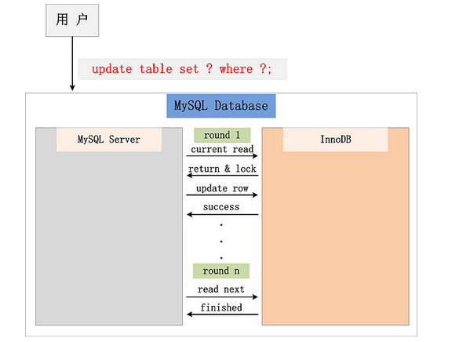

Slide 18
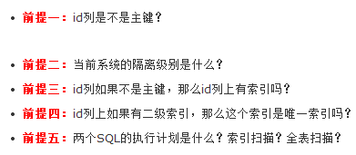
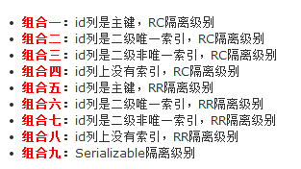

Slide 20
update t1 set id = 100 where name = ‘d’;

Slide 23
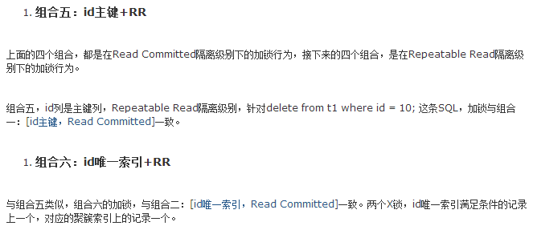

Slide 26
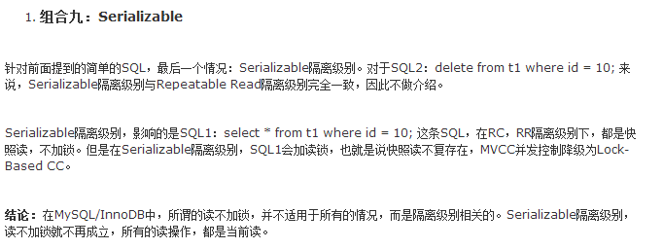

Slide 28
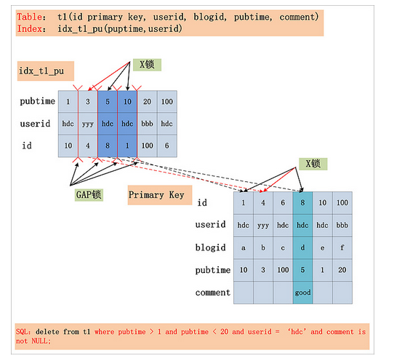

Slide 30
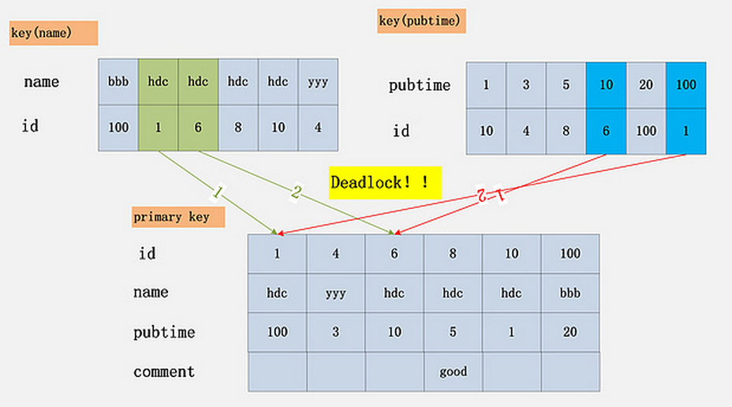

Slide 32
谢谢大家

